Slide 1


Да здравствует OTT!
IPTV умер?
Дубров Владислав, 24h.tv

Slide 2

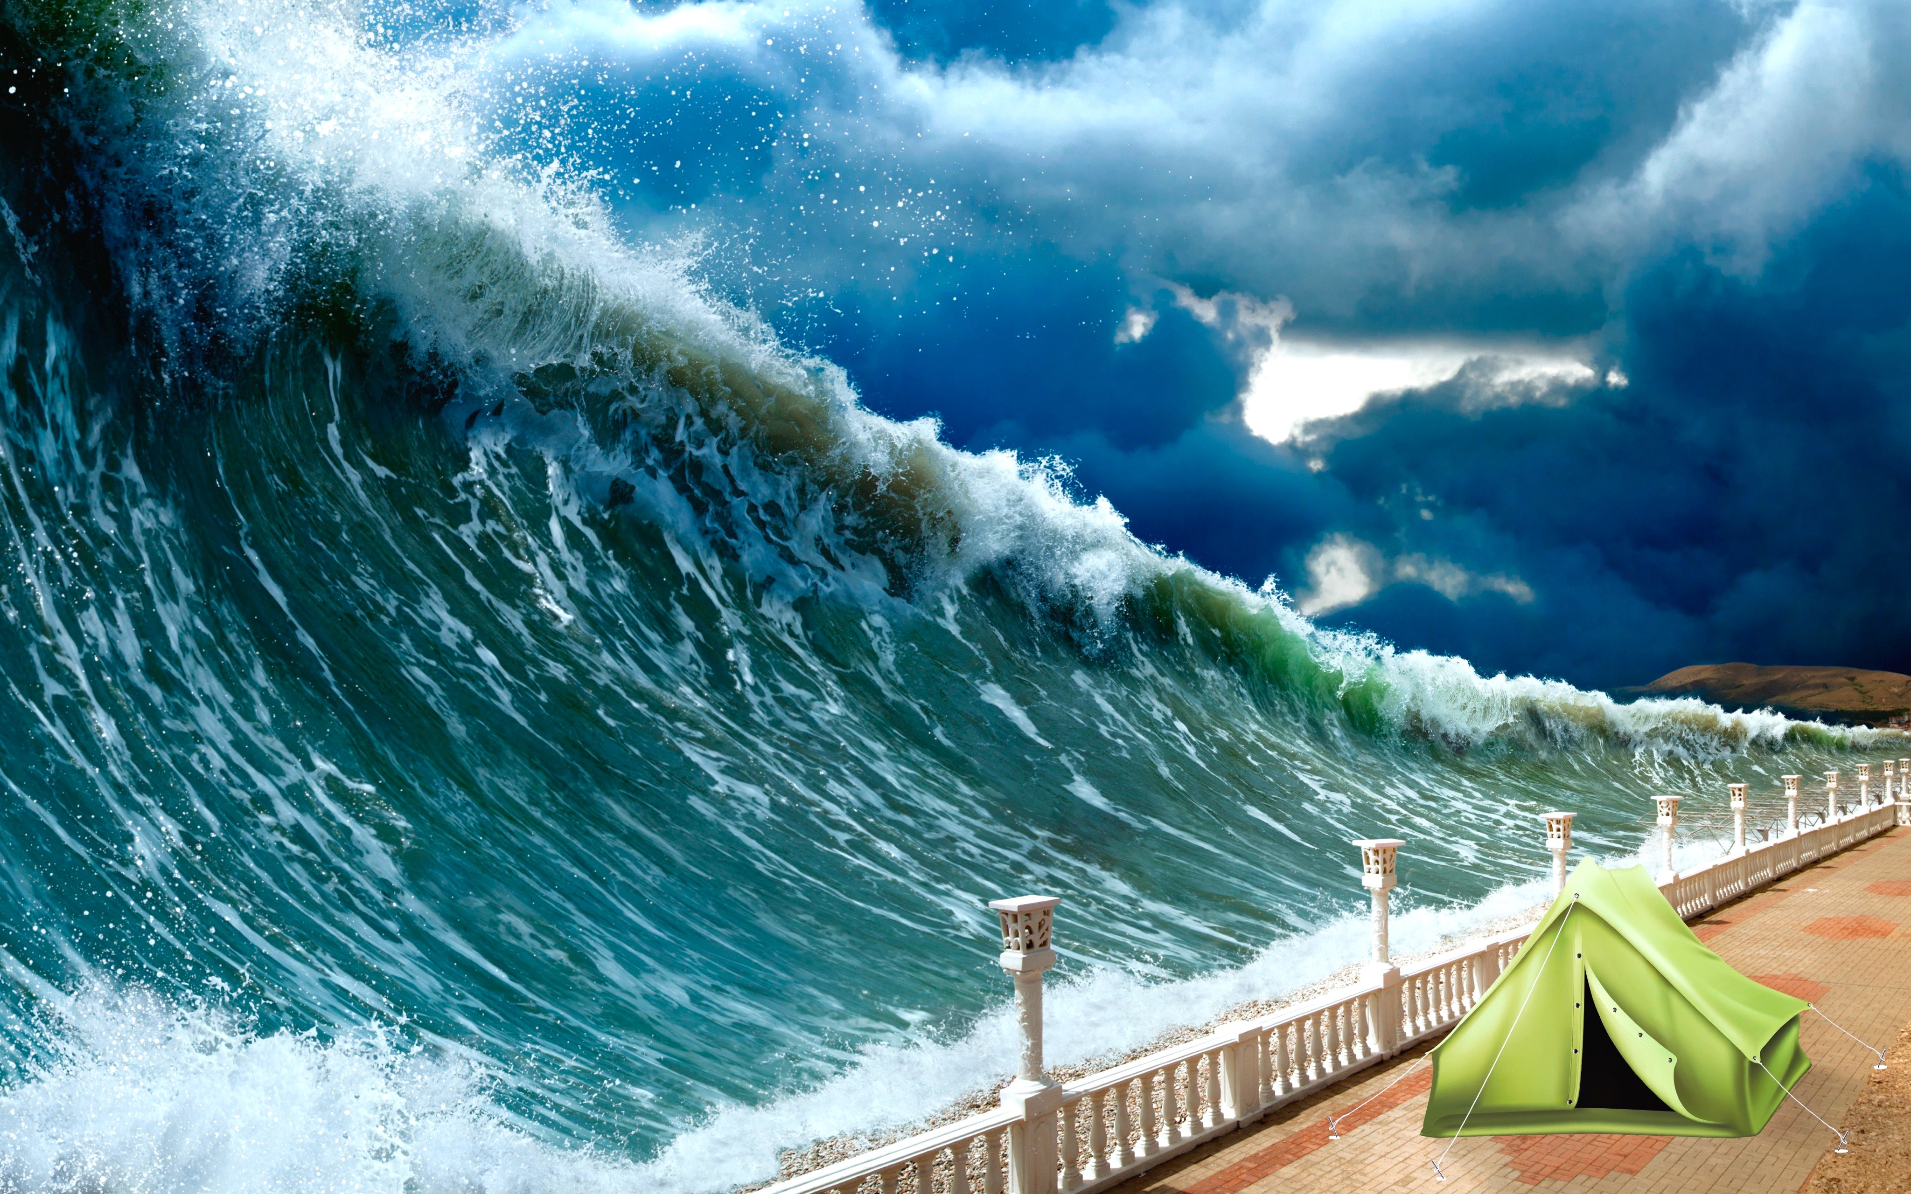
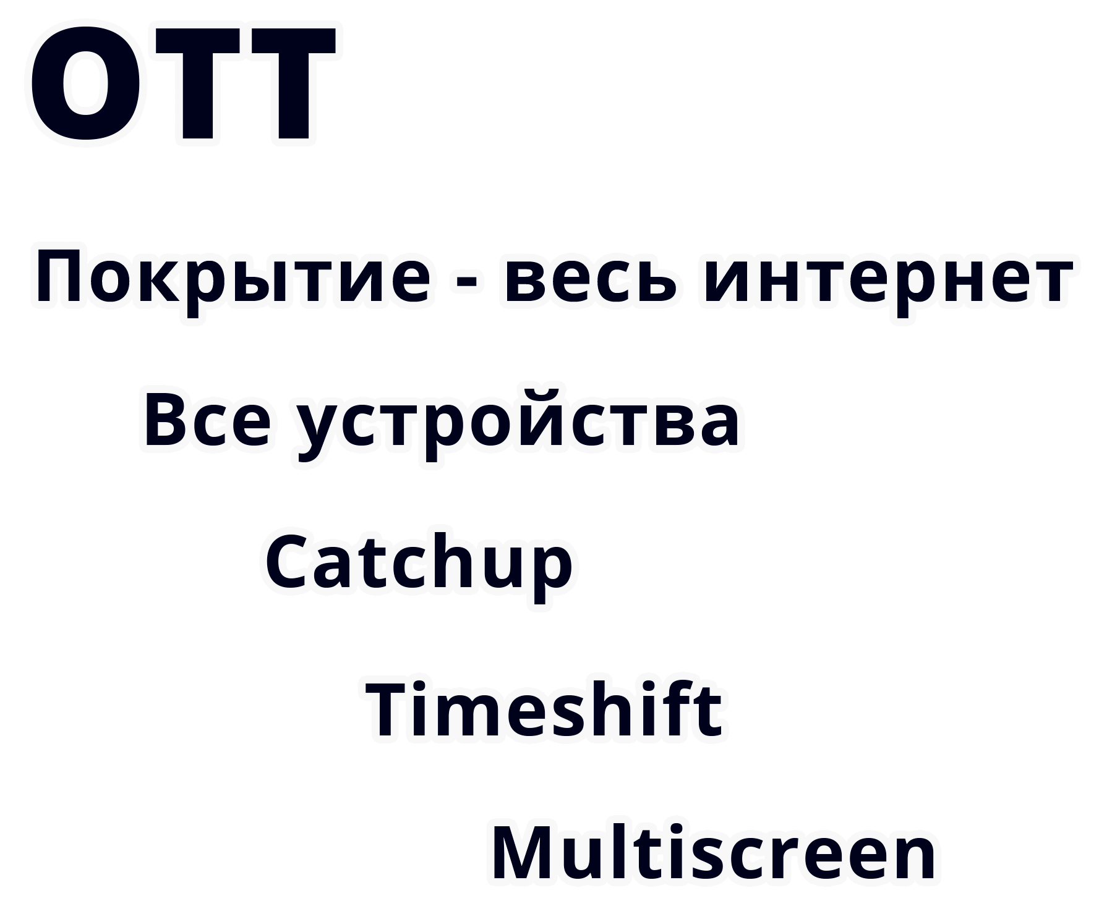


Slide 3

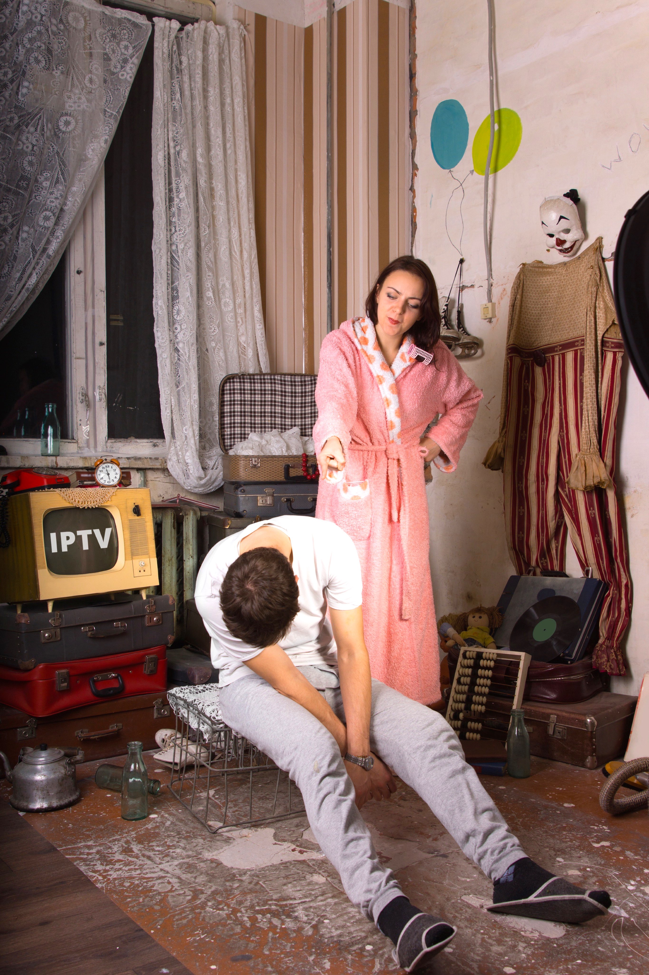
Наш опыт IPTV
4 года назад
Сеть 5000 абонентов
Разовые затраты – около 500 т.р.
За контент – 200 т.р./мес
За 2 года:
Продано 2000 приставок,
из них 700 – платных подписок.
Выручки еле-еле хватает на оплату прав.
Получили чемодан без ручки

Slide 4

Вывод
Тюнить IPTV до уровня OTT – невозможно
Делать собственное ОТТ?
Очень
много
денег
Очень
много
времени
Но всё равно волна ОТТ смоет с пляжа ☺

Slide 5

Что же делать?
Забить
Договориться с ОТТ
Оставить бесплатное ТВ
Остановить развитие своего ТВ-сервиса
Получить наилучшие условия по разделению прибыли
Выбрать максимально лучший сервис для конечного абонента
Провести интеграцию
Получить профит

Slide 6
Фундамент 24h.tv – два года назад
OTT – простота запуска
Технология гарантированной доставки до узла и до клиента
Любые приставки,
в том числе существующие
Мультиплатформенность
Быстрый, продуманный интерфейс

Slide 7
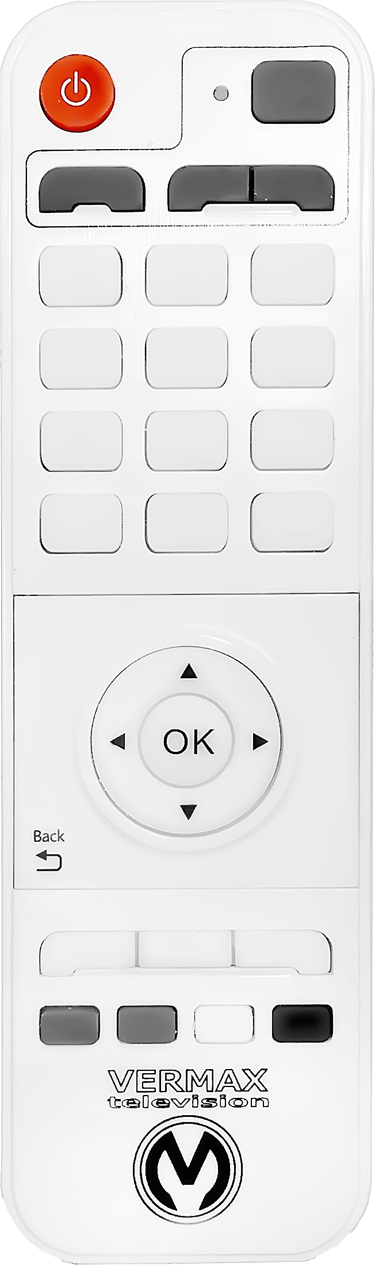
Исследование интерфейса
Комфорт пользователя – ключ к успеху
Панельная навигация
Только 6 кнопок
Return – всегда возврат
Единообразие на всех STB и Smart-TV
Изобретать для пульта больше нечего, иначе пульт полетит в экран ☺

Slide 8
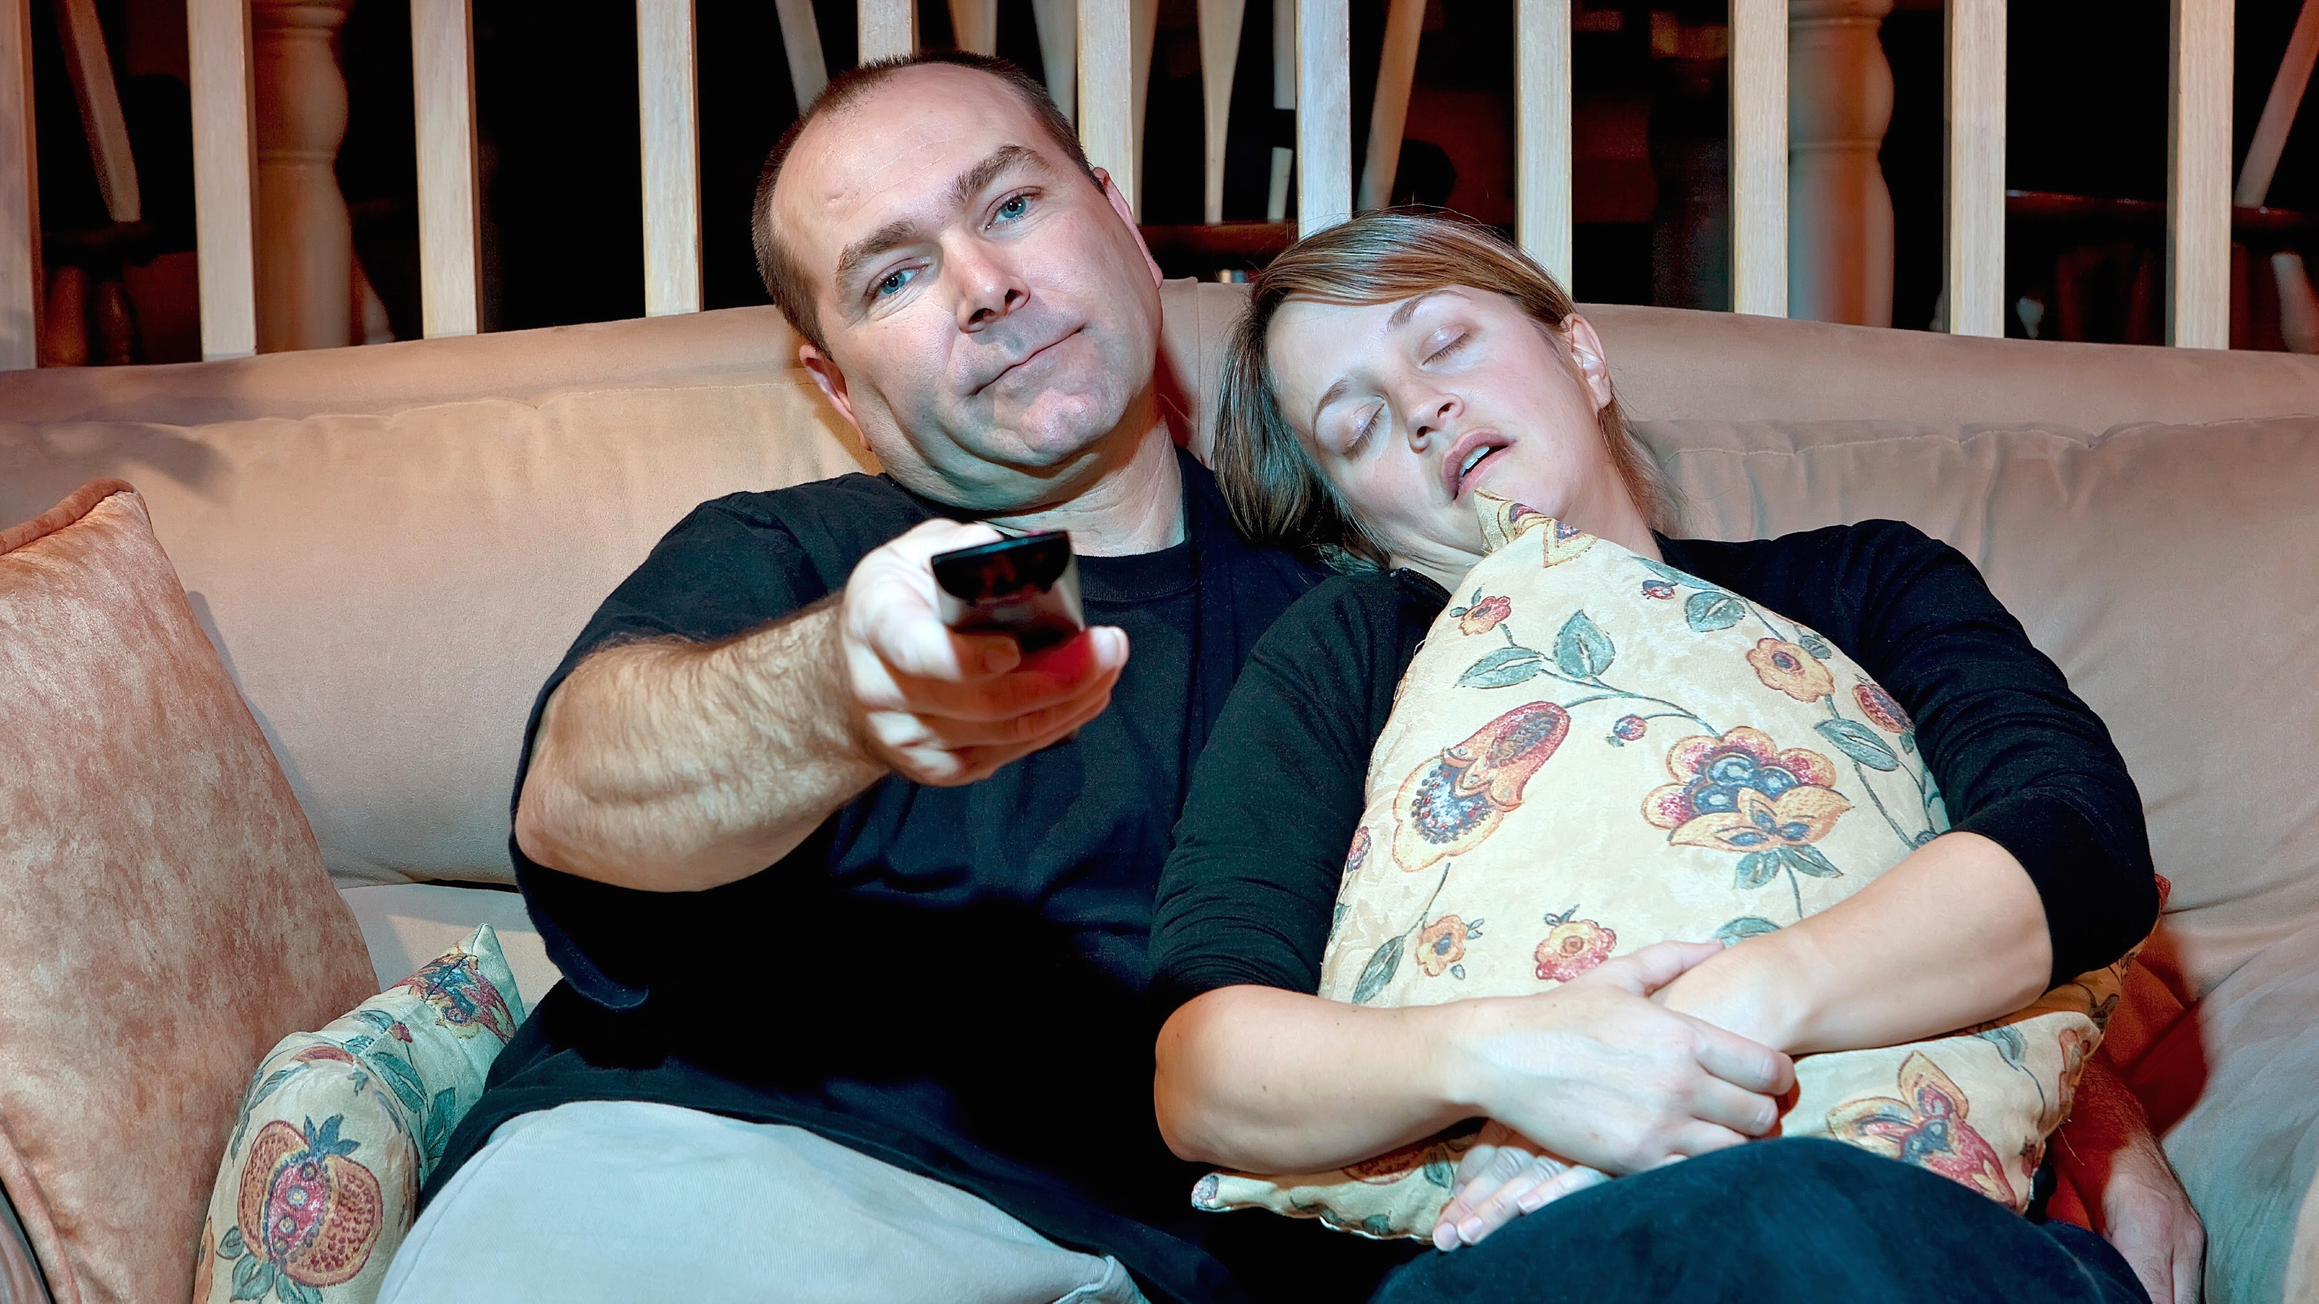
100 каналов и нечего смотреть?
Что ждет пользователь от нового ТВ?

Slide 9
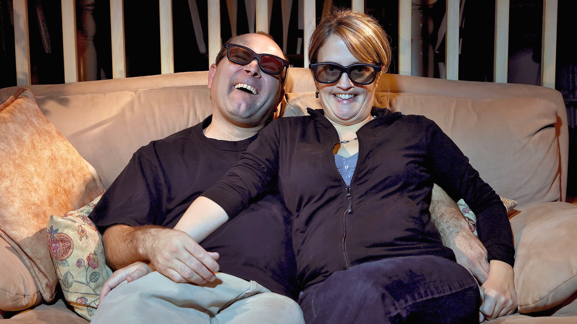
Нелинейное ТВ. Смотреть не что показывают, а то, что хочешь.
Работа сервиса на любом провайдере, дома и в пути.
Работа на любых устройствах.
Мультискрин.
Не думать о том, как всем этим пользоваться.

Slide 10
Дополнительные преимущества 24h.tv
Технология гарантированной доставки оригинального битрейта 1CDN – кристальная четкость картинки
Резервирование источников и прямые стыки
Удобный, интуитивный и простой интерфейс
Архив на неделю и персональное облачное хранилище передач на длительный период
Интеграция с биллингом
Бесплатный трафик с локального узла 1CDN
Использование существующего оборудования
Недорогие Android STB ($50) / Dune / MAG
Есть полностью бесплатный пакет
и....

Slide 11
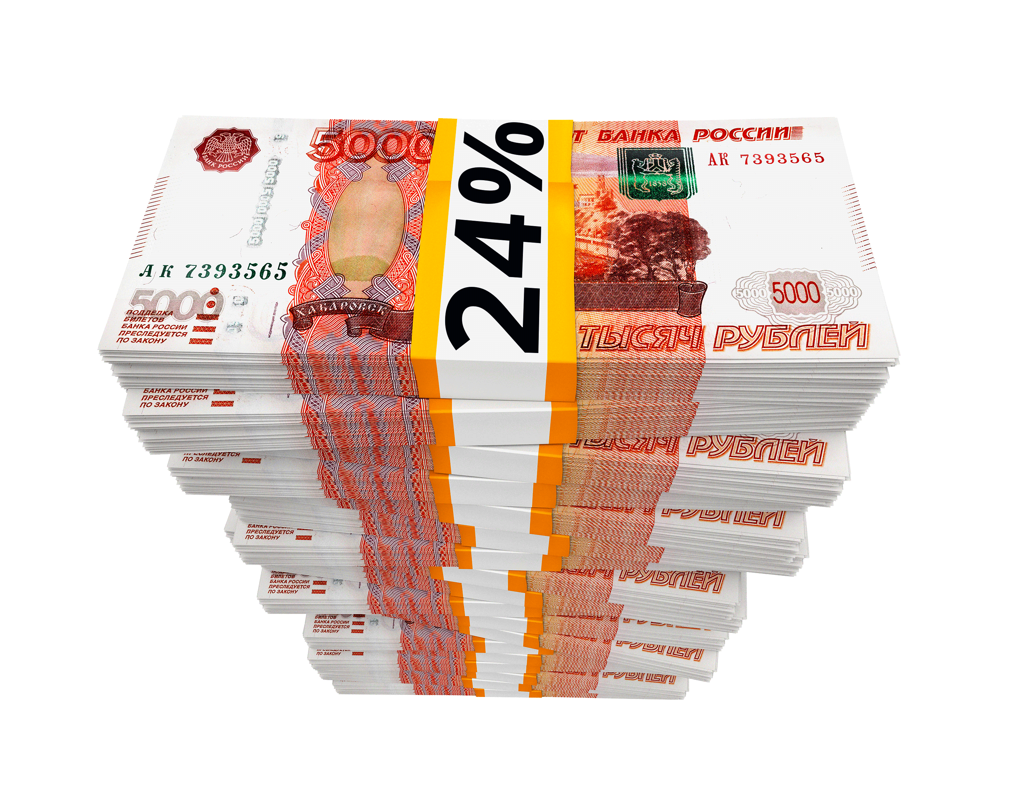
И самое важное:
24 % - вознаграждение оператора

Slide 12
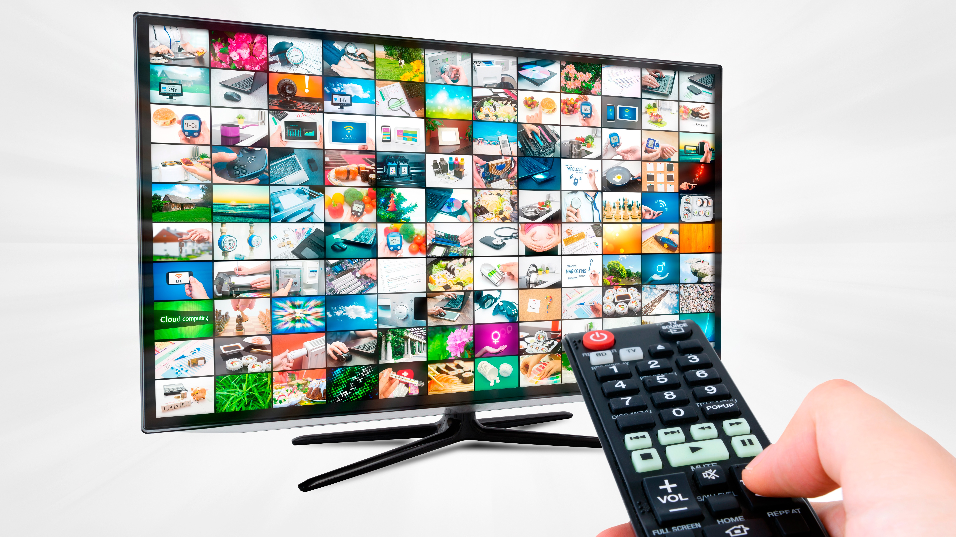
На старте
130 качественных каналов и 20 HD
+ еще 50 каналов в ближайшее время

Slide 13
3 пакета
Простые и понятные тарифы
Бесплатный | Базовый | VIP
20 каналов обоих мультиплексов | 130 каналов + 20 HD Все необходимые каналы | 150 каналов + 30 HD Премиальные каналы и каналы НТВ+
Бесплатно | 399 рублей | 1000 рублей

Slide 14
Специально для участников КРОС-2015
1 ГОД
бесплатного просмотра VIP-пакета
Оставьте визитку
у наших представителей

